Slide 1
코로나 19 전후 온라인 가공식품
소비지출액 증가 품목 크롤링결과
Team : 허 진, 김혜리

Slide 2
목차
크롤링 페이지
크롤링 목적
크롤링 과정
크롤링 결과를 이용한 워드클라우드 시각화
크롤링 데이터 DB저장
Controller에서 view단으로 데이터 전달
JS로 워드클라우드 시각화

Slide 3
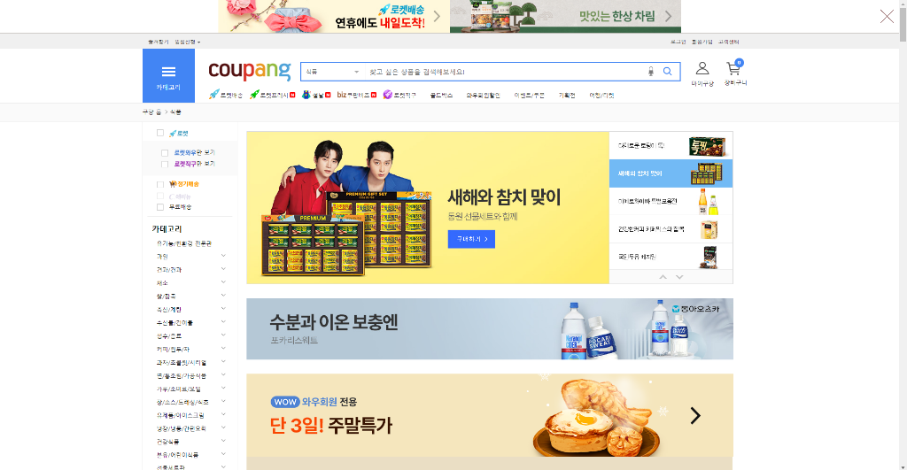
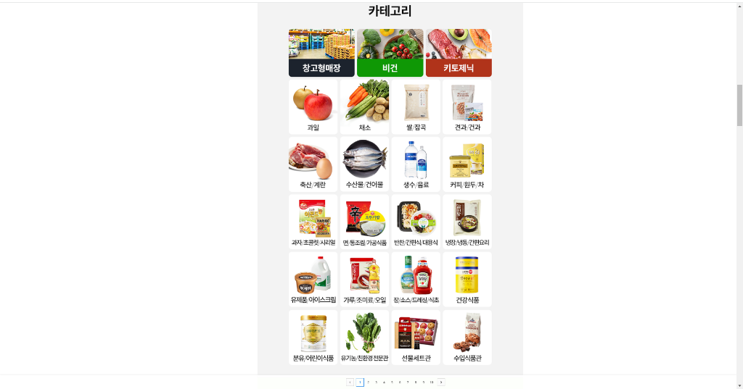
1.크롤링 웹페이지

Slide 4
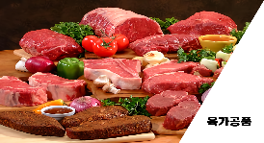
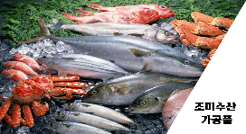
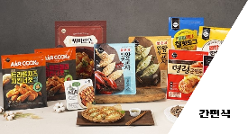






2. 크롤링 목적
코로나 이후 온라인 가공식품 소비 지출액 증가 품목 9개를 선정
크롤링을 통해 해당 품목별 카테고리 제품을 추천하기 위함

Slide 5
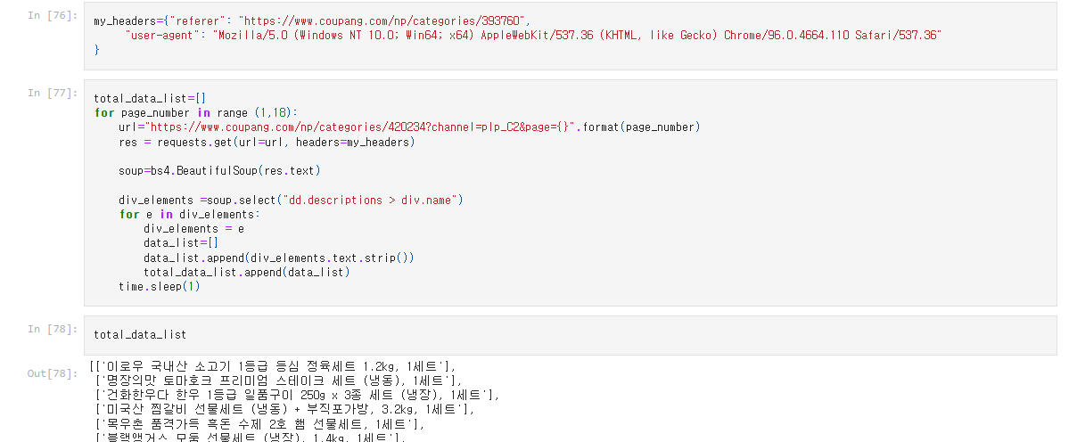
3. 크롤링 과정
사용 파이썬 버전 : 3.6.5
크롤링 사용 패키지 : requests, bs4, time, random, pandas, Twitter, Counter
워드 클라우드 사용 패키지: WordCloud, matplotlib.pyplot, nltk, stopwords, matplotlib

Slide 6
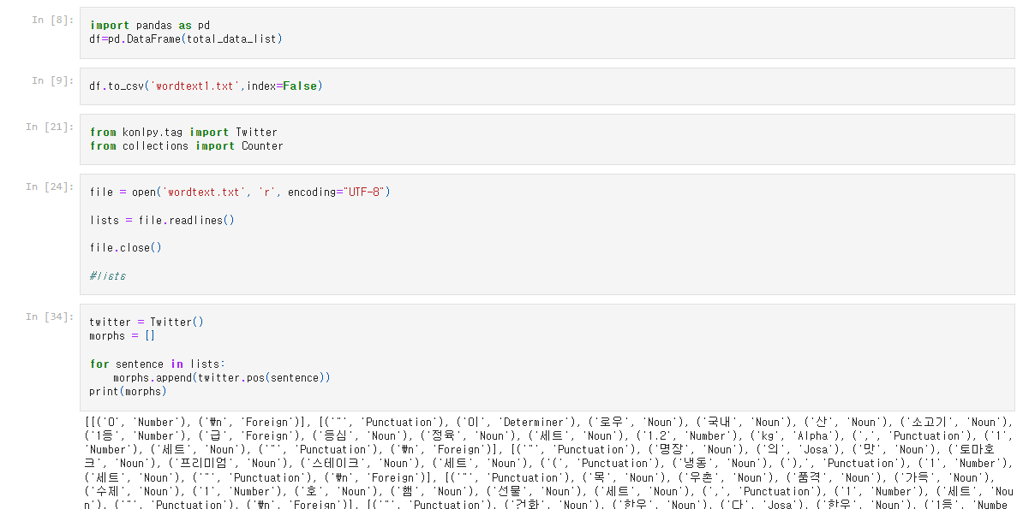
4. 크롤링 결과를 이용한 워드클라우드 시각화

Slide 7
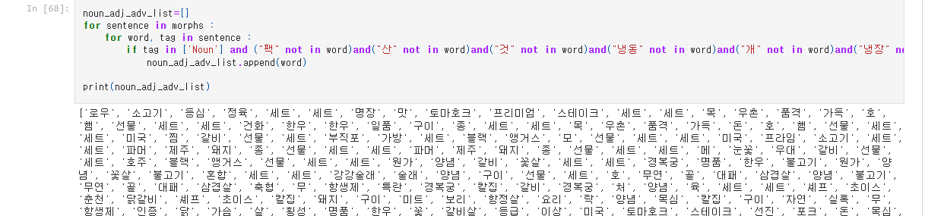
4. 크롤링 결과를 이용한 워드클라우드 시각화

Slide 8
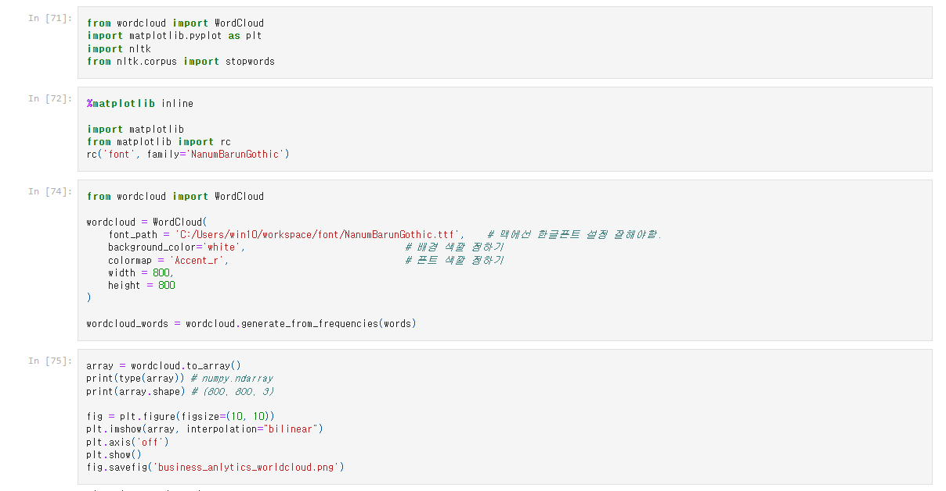
4. 크롤링 결과를 이용한 워드클라우드 시각화

Slide 9


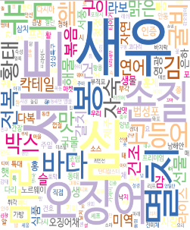

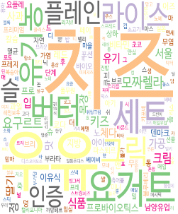




4. 크롤링 결과를 이용한 워드클라우드 시각화

Slide 10
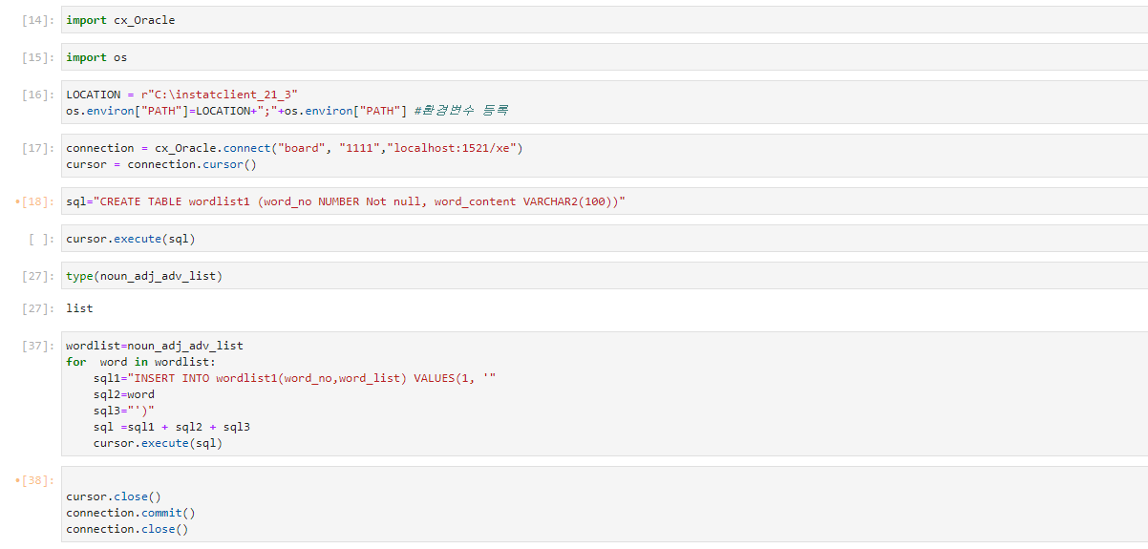
5. 크롤링 데이터 오라클 DB저장

Slide 11
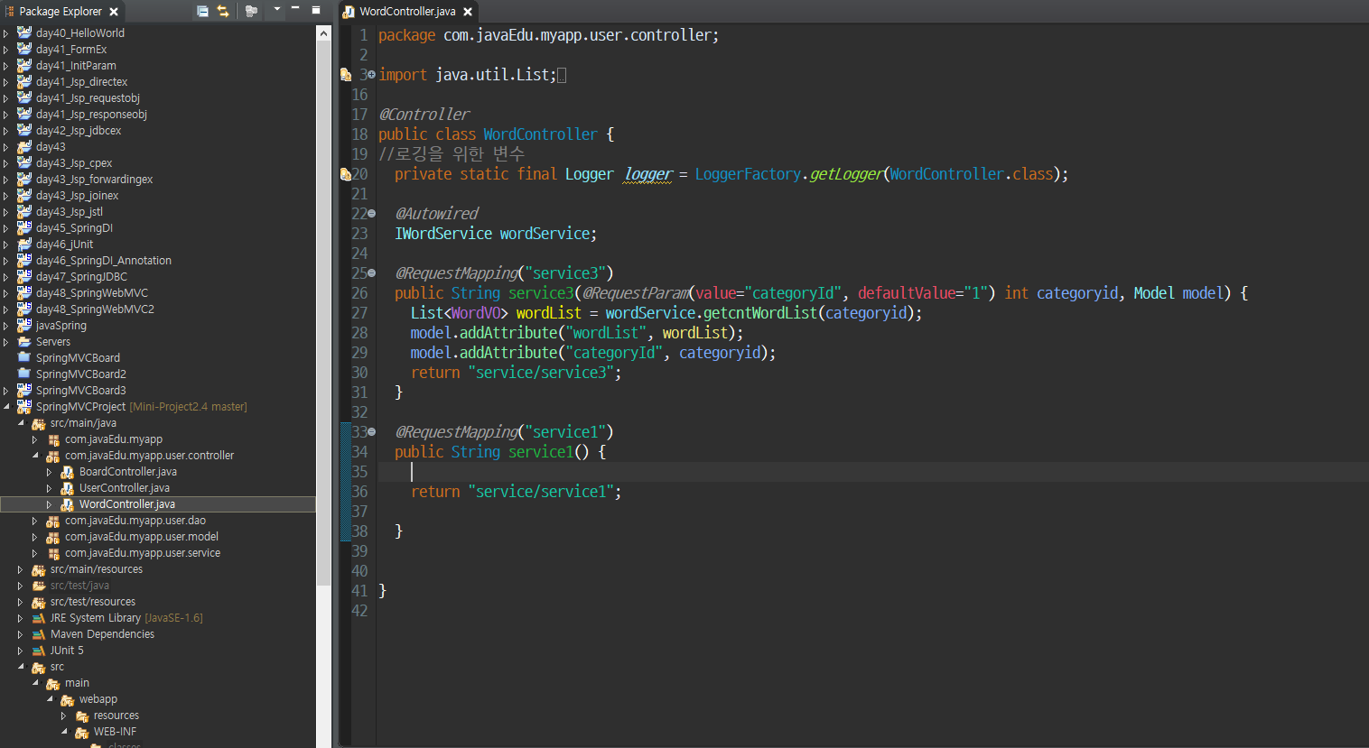
6. Controller에서 view단으로 데이터 전달

Slide 12
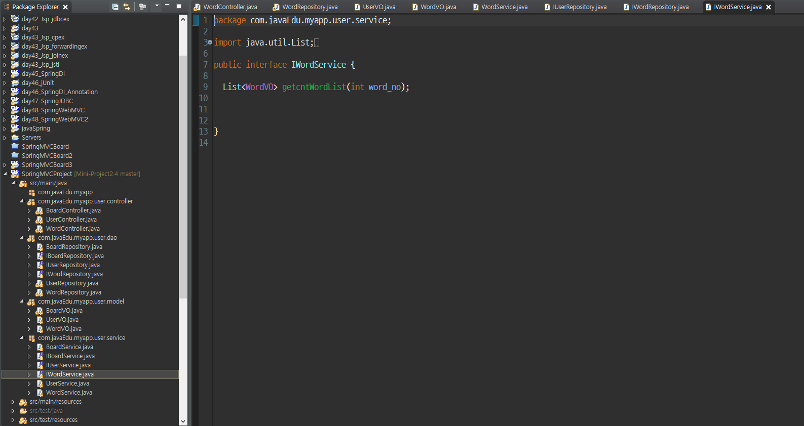

Slide 13
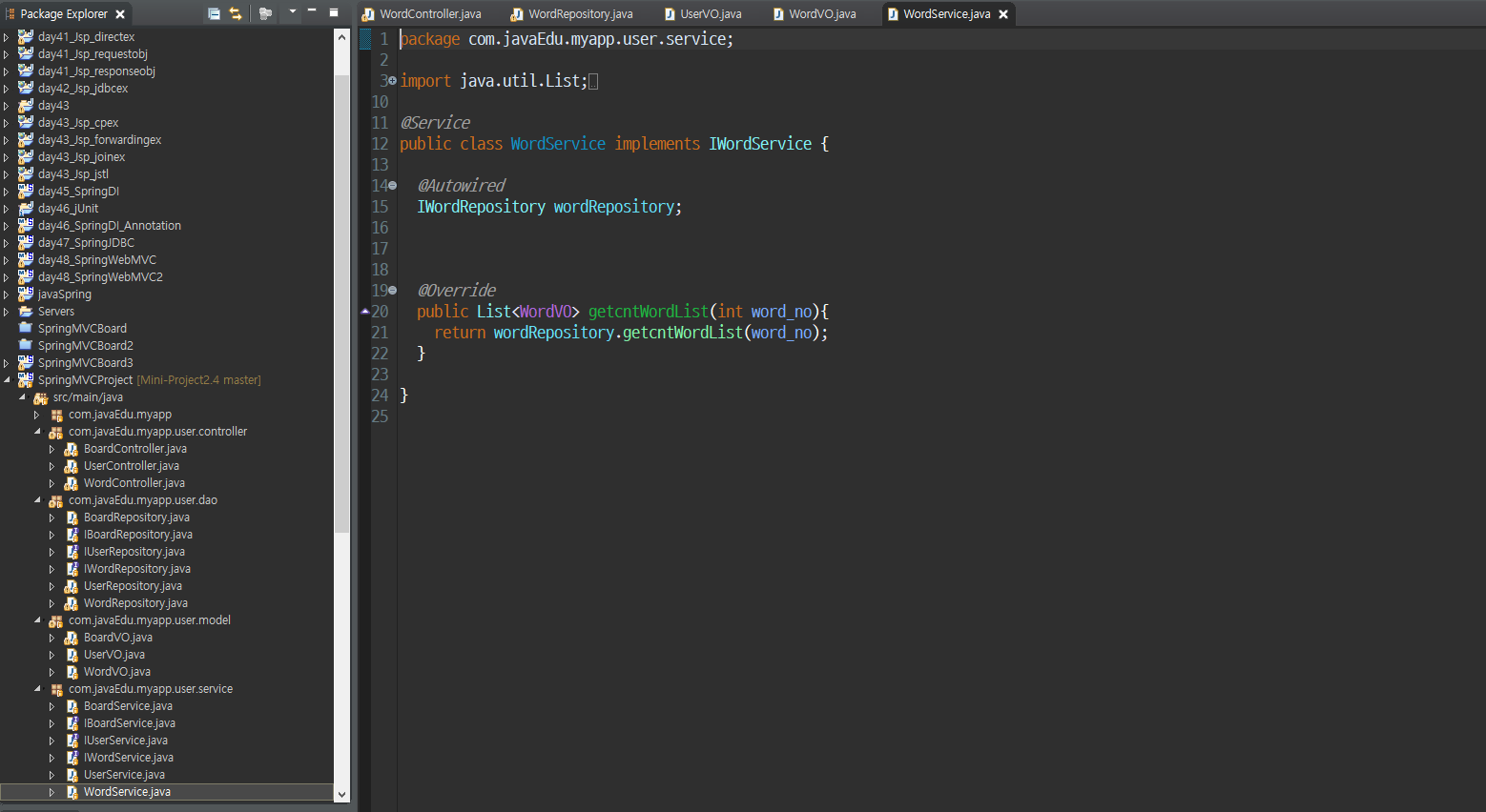
6. Controller에서 view단으로 데이터 전달

Slide 14
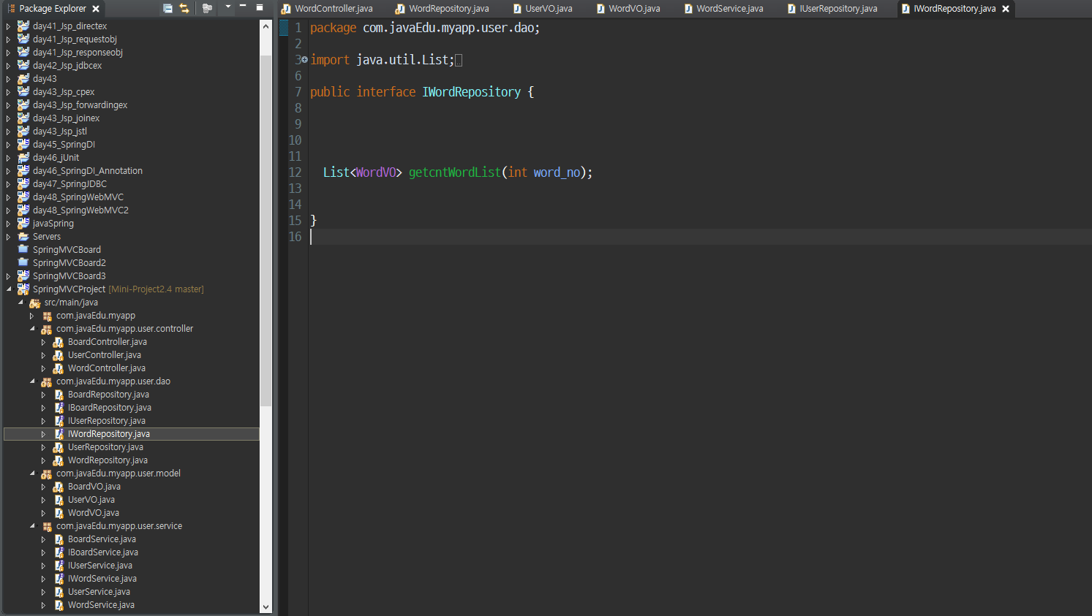

Slide 15
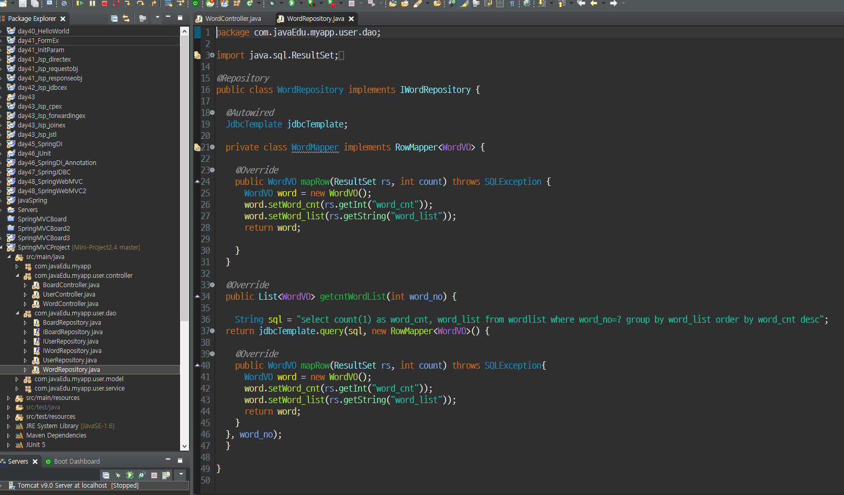
6. Controller에서 view단으로 데이터 전달

Slide 16
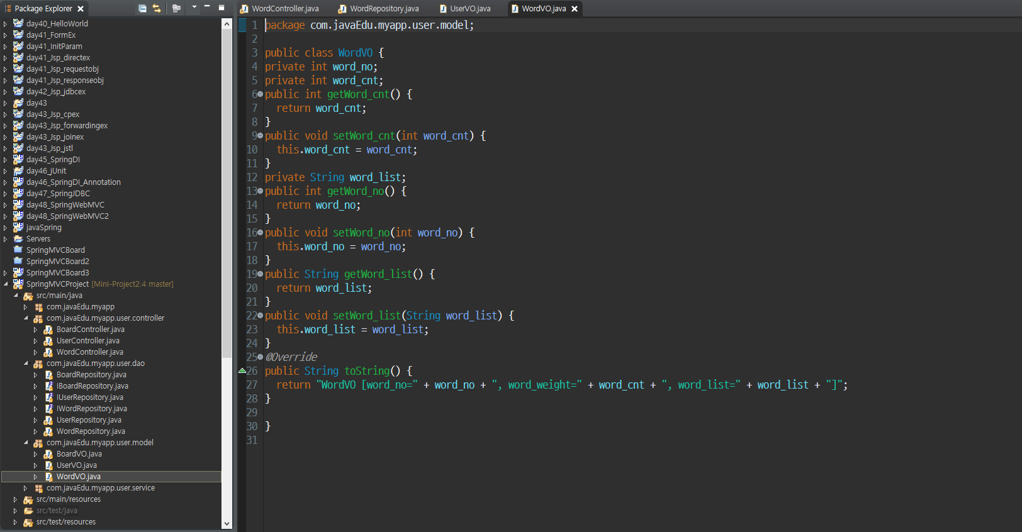
6. Controller에서 view단으로 데이터 전달

Slide 17
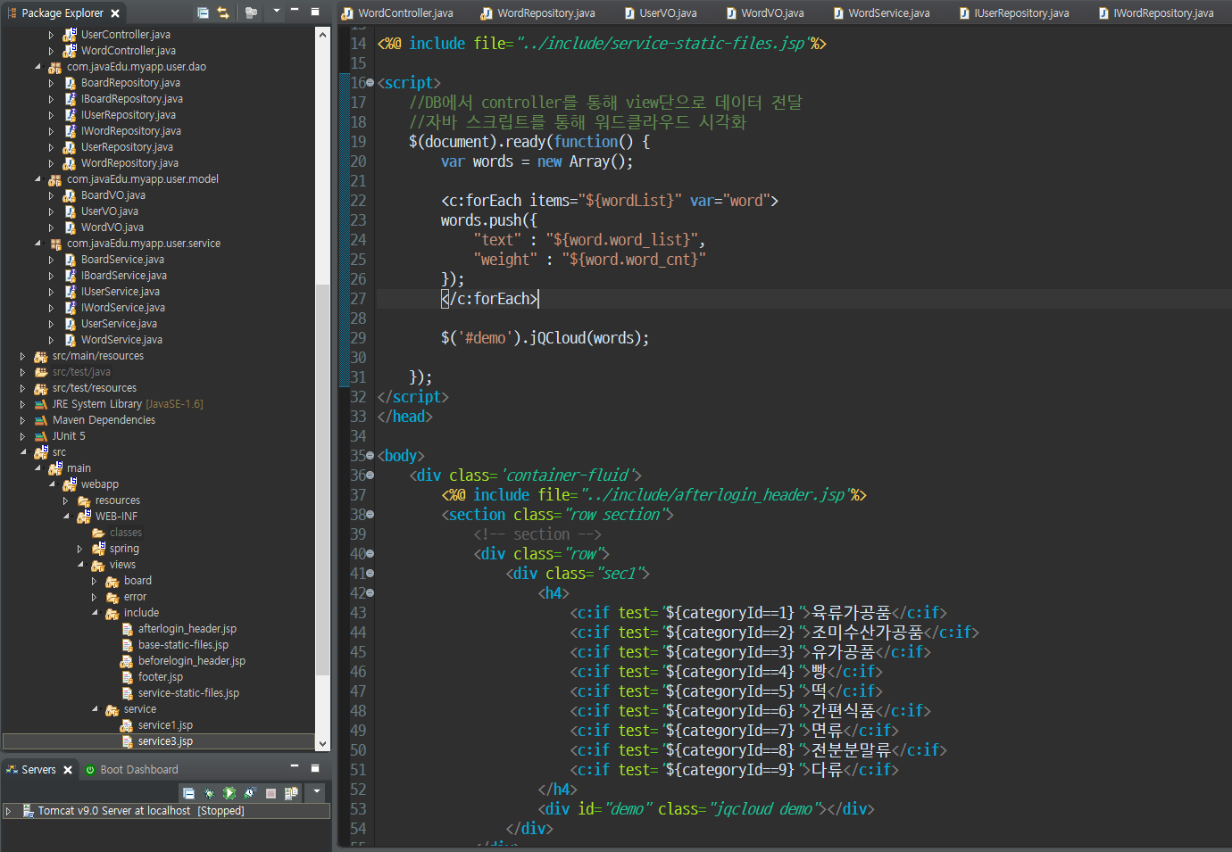
7. Javascript로 워드클라우드 시각화
작성중…

Slide 18
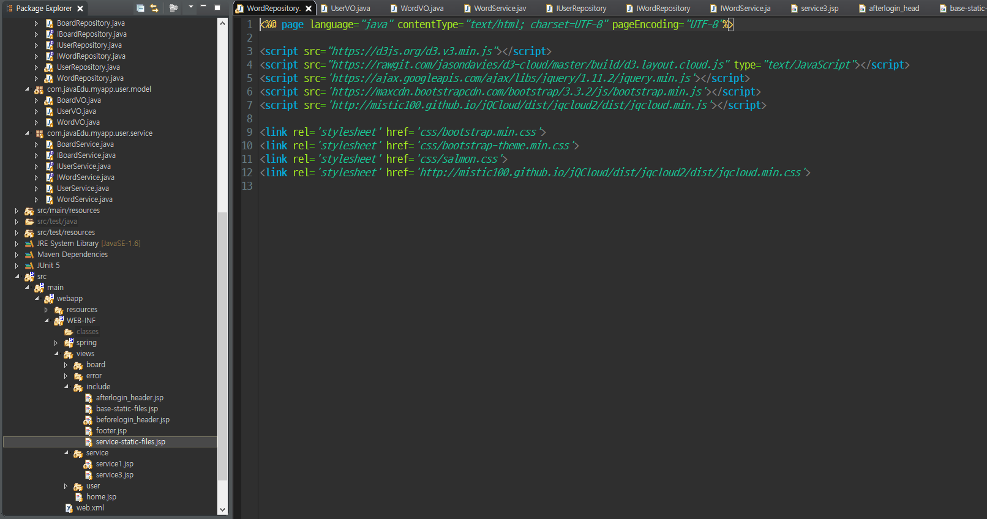
7. Javascript로 워드클라우드 시각화

Slide 19
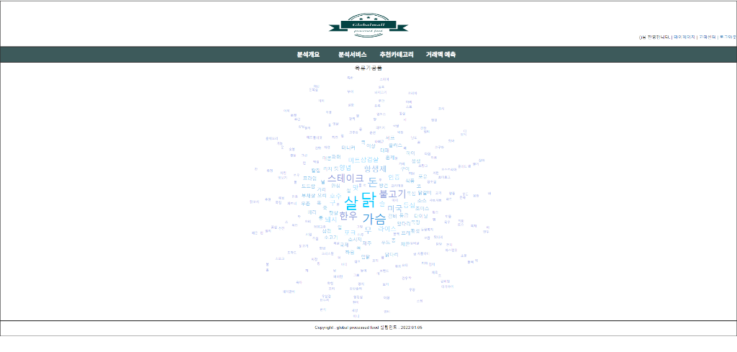
7. Javascript로 워드클라우드 시각화

Slide 20
감사합니다.

